Slide 1

Škola: Základní škola a Mateřská škola, Kostelní 560, Svoboda n. Úpou,
okres Trutnov
Autor: Mgr. Hana Klomínská
Datum: září 2012
Název: VY_12_INOVACE_1.2.1PRV1,2_5
Téma: Ježek evropský
Ročník: 1. a 2.
Číslo projektu: CZ.1.07/1.4.00/21.3068

Slide 2
anotace:
Materiál slouží k procvičování čtení s porozuměním v hodinách prvouky ve věku 6 až 8 let. Lze ho využít jako motivační, výkladový nebo opakovací. Je určen pro práci na interaktivní tabuli nebo na folii.
Vytvořeno jako DUM do předmětu prvouka. Slouží jako doplněk k výuce o volně žijících zvířatech prostřednictvím vlastního čtení.

Slide 3
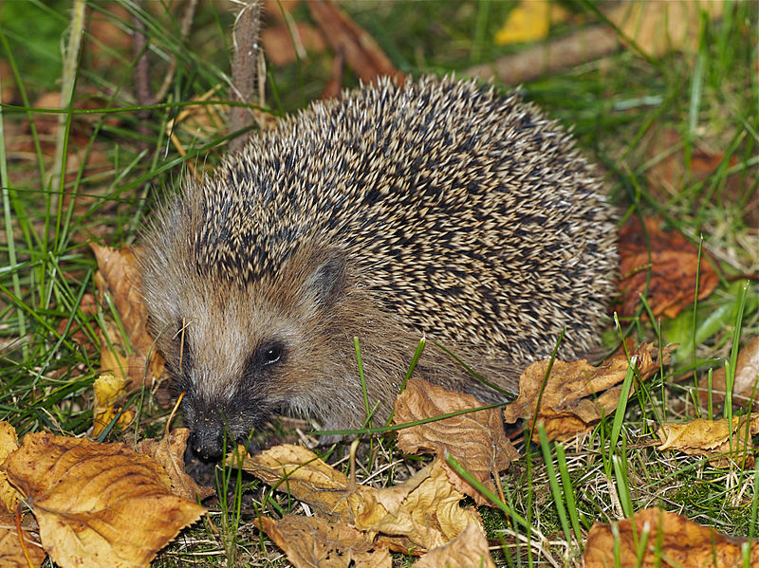
Ježek evropský
Ježek má zavalité tělíčko pokryté tuhými bodlinkami, které ho chrání před nebezpečím a před zimou. Má protáhlý čumáček, krátký ocásek a malá ouška. Při ohrožení se ježek stočí do klubíčka a vytvoří tak pichlavou kouli. Ježek žije samotářským životem.
obr. 1

Slide 4
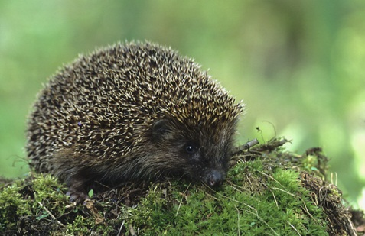
Čím se živí ?
Je to sice všežravec, ale má raději hmyz, slimáky, brouky, žížaly. Někdy uloví i žábu, myš nebo ptáka. Žere i ptačí vejce a lesní plody . Na lov vychází jen v noci.
Přes den odpočívá nebo spí. Má dokonalý čich a sluch. Zrak není tak dobrý.
obr. 2

Slide 5
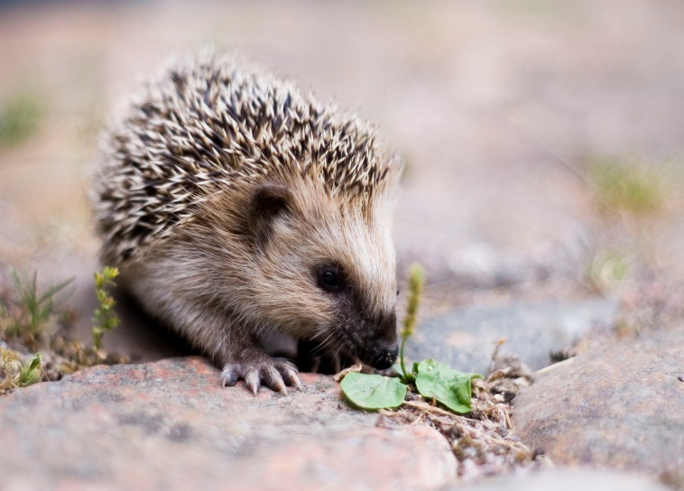
Jak žije během roku?
Ježek je savec. Na jaře se narodí mláďata, která pijí mateřské mléko. Postupně přecházejí na tuhou stravu jako jejich rodiče. Přes léto i celý podzim se vykrmují
a ukládají do svého těla tukové zásoby, protože
v zimě upadají do zimního spánku.
Obr. 3
mládě ježka

Slide 6
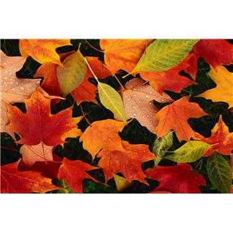
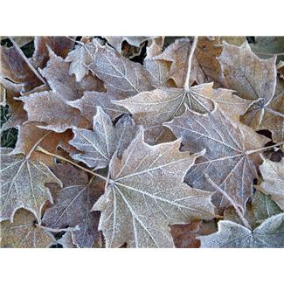
jak přečkává zimu?
Ve dne a hlavně v zimě pobývá ježek ve svém hnízdě mezi kořeny nebo mezi kameny. Hnízdo má vystlané trávou a listím.
V říjnu zaleze, stočí se do klubíčka a spí. Během zimního spánku neslyší, nevidí ani nepřijímají potravu. Probouzí se až
v březnu.
obr. 4
podzim
zima
obr. 5

Slide 7
Otázky:
Čím se ježek liší od ostatních zvířat?
Co udělá v nebezpečí?
Čím se živí?
Kdy vychází na lov?
Co dělá před zimou?
Co dělá v zimě?
Má bodliny.
Stočí se do klubíčka.
Loví slimáky, brouky, žáby, myši, žížaly. Žere i plody.
Jen v noci.
Vykrmuje se a ukládá tuk ve svém těle.
Upadá do zimního spánku.

Slide 8
použitý materiál:
Obrázky č. 1 - HEMPEL, Jörg. Wikimedia Commons [online]. [cit. 3.2.2013]. Dostupný na WWW: http://cs.wikipedia.org/wiki/Soubor:Erinaceus_europaeus_LC0119.jpg
Obrázek č. 2 - SZCZEPANEK, Marek. wikipedie.cz [online]. [cit. 26.9.2012]. Dostupný na WWW: <http://cs.wikipedia.org/wiki/Soubor:Erinaceus_europaeus_%28Marek_Szczepanek%29.jpg>.
Obrázek č. 3 - KARLSSON, Lars. wikipedie.cz [online]. [cit. 26.9.2012]. Dostupný na WWW: <http://cs.wikipedia.org/wiki/Soubor:Keqs_young_european_hedgehog1.jpg>.
Obrázek č. 4 a 5 - Ilustrace www.office.microsoft.com

